Slide 1
الجمهورية الجزائرية الديمقراطية الشعبية
République Algérienne Démocratique et Populaire
وزارة التعليم العالي والبحث العلمي
Ministère de l'Enseignement Supérieur et de la Recherche Scientifique
جامعة زيان عاشور بالجلفة
Université Ziane Achour Djelfa
كلية علوم الطبيعة و الحياة
Faculté des sciences de la nature et de la vie
Licence Sol-Eau
Module : Epuration des Eaux usées
Chargé du module : Mohamed Hachi
E-mail : hachi.mouh3@gmail.com

Slide 2
Traitement tertiaire (traitement de finalisation)
Dans le vocabulaire courant de l’épuration, ce terme désigne un traitement complémentaire permettant d’obtenir une qualité d’effluent traité supérieure à celle obtenue par les procédés biologiques classiques.
Il s’agit en fait d’affiner l’eau en poussant l’épuration le plus loin possible avec la possibilité de viser deux objectifs différents :
— l’amélioration des performances sur les paramètres classiques (MES, DBO5, DCO) : le traitement tertiaire est alors un affinage qui peut être obtenu par différentes techniques : microtamisage, filtration sur sable, biofiltration ou lagunage, adsorption sur charbon actif...;
— l’action spécifique sur un paramètre qui n’est que peu ou pas touché par les traitements classiques : c’est le cas de la désinfection, par laquelle on s’attache à réduire la pollution bactérienne, ou des procédés visant l’élimination des éléments nutritifs (azote ou phosphore) facteurs d’eutrophisation, par des traitements biologiques (nitrification et dénitrification de l’azote) ou physico-chimiques (précipitation du phosphore).

Slide 3
Traitement de la boue
Les boues – généralités :
Les procédés de traitement biologique ou physico-chimique entraînent la production de boues. Leur extrême diversité va de pair avec une composition très hétérogène. La quasi-totalité des procédés d’épuration appliqués aux effluents résiduaires des secteurs industriel et urbain, qu’ils soient biologiques ou physico-chimiques, aboutissent à concentrer les polluants sous forme de boues.
Caractéristique commune : effluent liquide avec 1 % à 10 % de matières solides (10 à 100 g/L)
Boues chimiquement inerte.
Boues biologiques fermentescibles et nauséabondes.

Slide 4
Toutes les boues nécessitent un traitement spécifique qu’elles soient recyclées, réutilisées ou remises dans le milieu naturel.
Le traitement des boues est un problème additionnel à celui du traitement de l’eau

Slide 5
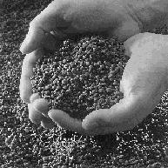
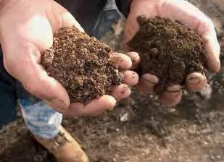
Caractérisation / Classification
Caractère organique ou minéral Caractère hydrophobe ou hydrophile
Les classes de boues :
– Organique hydrophile (Matières organiques prédominantes, avec les boues biologiques; MVS peut atteindre 90 %.
– Minérale hydrophile (hydroxydes métalliques)
– Huileuse hydrophile (ex : raffinerie)
– Minérale hydrophobe (sables limons, …)
– Huileuse hydrophobe
- Fibreuse
Estimation des ratios organique/minéral et
hydrophobe/hydrophile

Slide 6
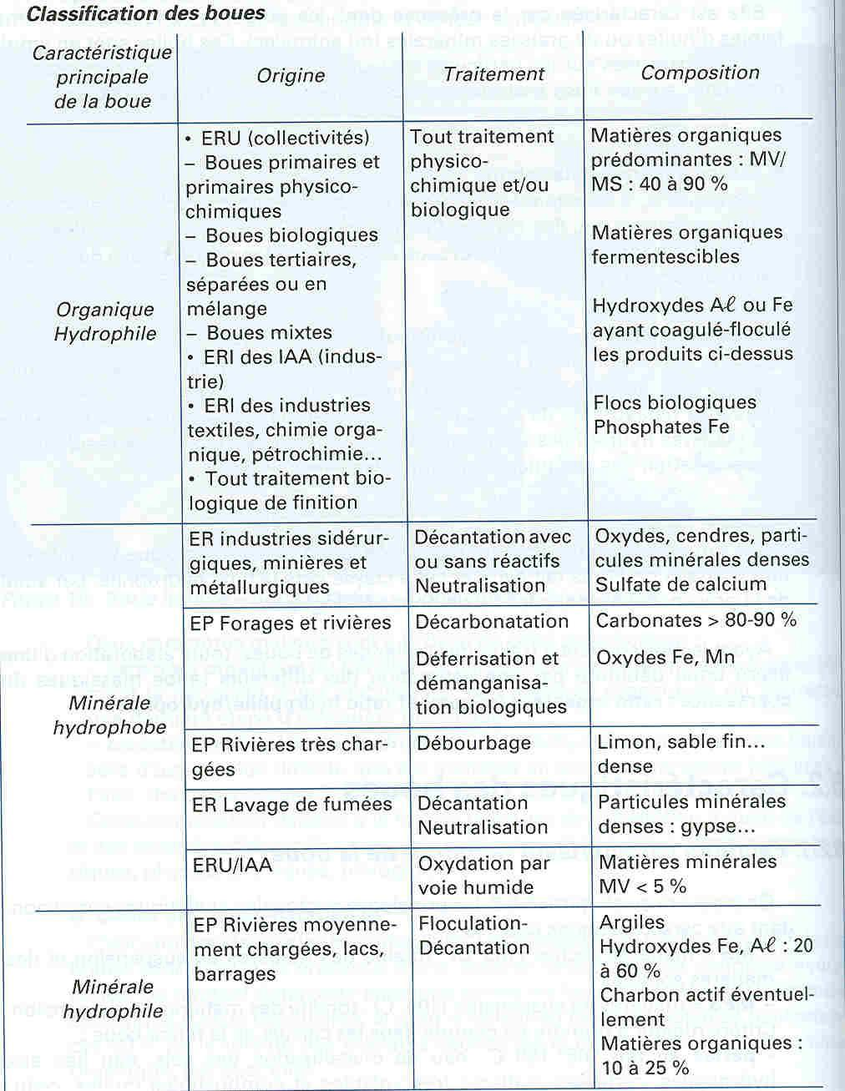

Slide 7
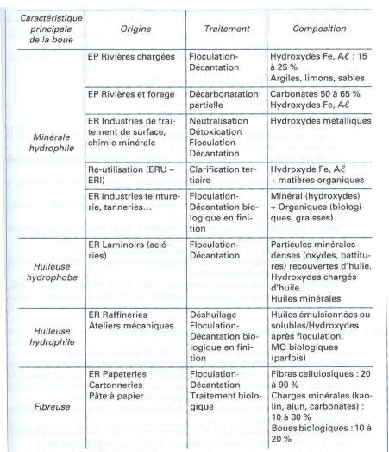

Slide 8
Caractérisation
Phase solide:
Concentration en matières solides totales: MST
– En g/L pour des boues liquides
– En pourcentage massique pour des boues solides
Concentration en matières solides volatiles : MVS
Concentration en matières solides fixes: MSF
Analyse plus poussée. Par exemple, pour une valorisation agricole, on doit quantifier:
– le carbone, l’azote et le phosphore
– Les métaux et autres composés possiblement toxiques (pesticides, détergents...)

Slide 9
Facteur caractérisant la structure de la boue :
– Viscosité : résistance à l'écoulement.
Facteur caractérisant le comportement d’une boue en cours de
déshydratation :
Test de filtrabilité, de compressibilité, de siccité limite, … à partir de tests de laboratoire.
Phase liquide interstitielle :
Le pH, la salinité et l’alcalinité
La teneur en acides volatils : composés intermédiaires d’une dégradation anaérobie des matières organiques (DBO et DCO)

Slide 10
Traitements des boues
1- Réduction du volume :
Procédés de concentration
épaississement : premier stade de réduction. Les deux principales techniques sont la décantation et la flottation
conditionnement
déshydratation et séchage (en général après conditionnement)
2- Réduction du pouvoir fermentescible (Procédés de stabilisation)
Réduction des odeurs
Elimination des pathogènes
Diminution de la quantité de boues à gérer

Slide 11
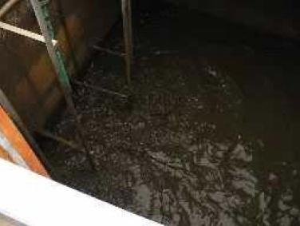
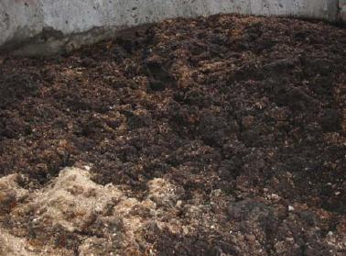

Slide 12
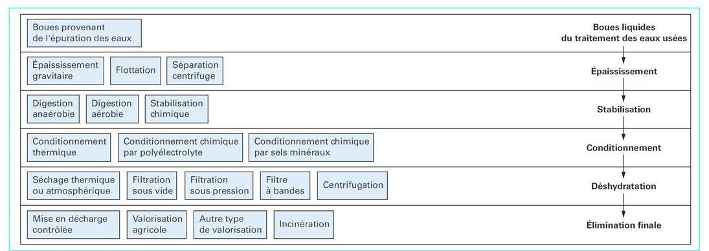

Slide 13
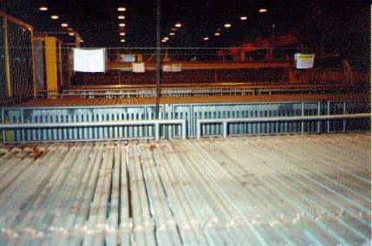
Réduction du volume des boues
Différentes voies possibles :
Épaississement plus ou moins poussé Concentration des boues entre 2 et 8 %
Déshydratation
Concentration des boues entre 15 et 50 %
par voie mécanique
(filtre – presse) avec conditionnement chimique préalable
par voie thermique
(avec parfois conditionnement chimique préalable)
Séchage thermique
Concentration des boues entre 70 et 95 %

Slide 14
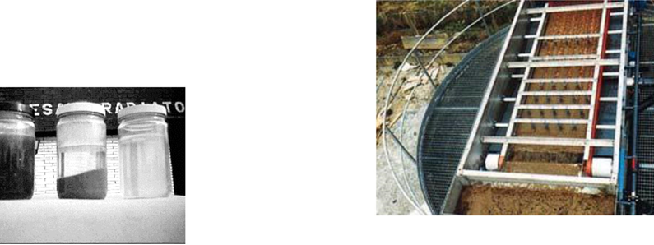
Épaississement
À la sortie de la filière eau, les boues sont très liquides (99 à 99,8 % d’eau), restent fluides et « pompables » : siccité 0,2 à 1%
L’épaississement permet d’augmenter la concentration en solide de la boue (entre 2 et 8 %)
2 voies :
– par décantation gravitaire (= épaississeur statique)
(épaississeur dynamique)
– par flottation à air dissous
‒ par égouttage
‒ par centrifugation
Table d’égouttage

Slide 15
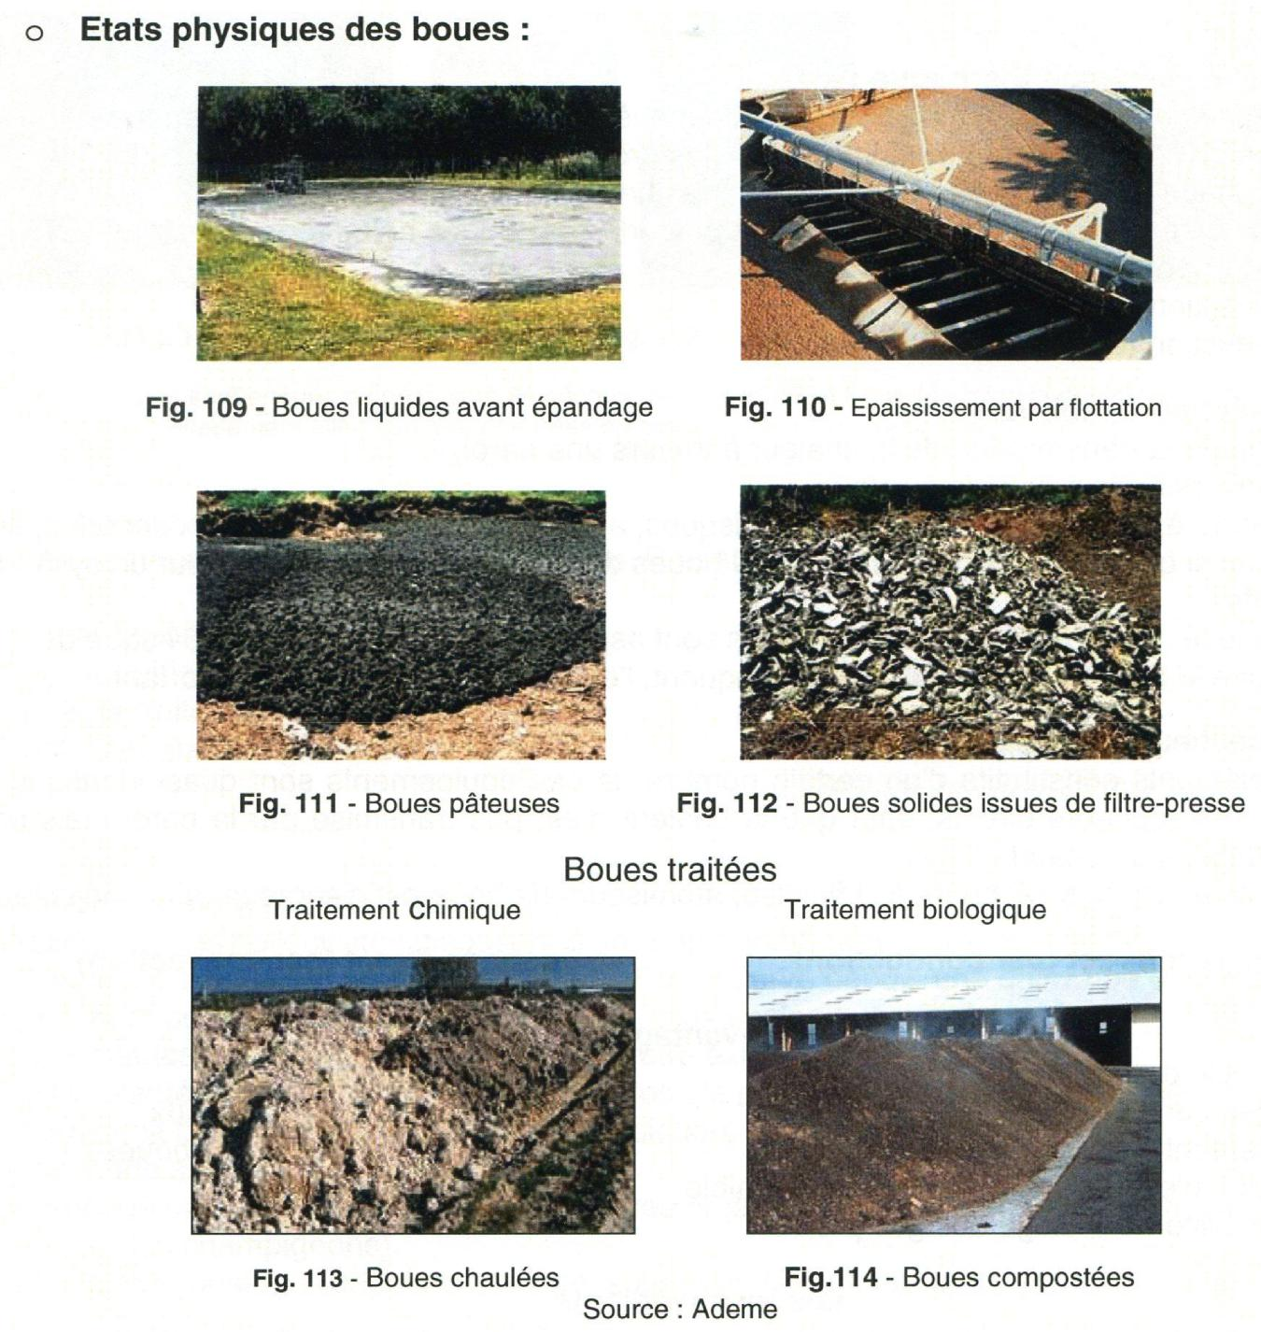

Slide 16
Déshydratation
1- Par drainage naturel à l’air libre
– Massif drainant de 25 cm d’épaisseur
– Boues séchées à 35 – 40 % (m/V) de matières sèches
Technique la plus utilisée dans les stations d’épuration modestes car les frais d’investissement sont réduits. Procédé fortement influencée par le climat et la nature des boues
– Durée du séchage: 4 à 6 semaines
– Capacité de production de 0.2 à 0.6 kg MS/(m² · j)
L’enlèvement des boues déshydratées est souvent manuel
On utilise des lits de séchage comportant un massif drainant (de 25 cm d’épaisseur), constitué de pierrailles et de sable, sur lequel on réalise un égouttage naturel des boues.
Une amélioration notable des rendements des lits peut être obtenue par un conditionnement polymérique préalable de la boue dont l’égouttage se trouvera accéléré.
2- Par procédé mécanique : techniques de séchage plus élaborées
– Filtration (filtre-presse, filtre à bande , filtre à vis, etc…),
– Centrifugation.

Slide 17
Séchage
Après déshydratation, le gâteau récupéré contient encore une
fraction importante d’eau interstitielle (matière sèche de 10 à
50 %).
Le séchage peut être nécessaire soit pour faciliter l’incinération ultérieure de la boue soit pour faciliter sa valorisation agricole
sous forme sèche. On peut atteindre ainsi des siccités 90 %.
Dans un sécheur rotatif (comme les fours de cimenterie) les boues sont mises en contact direct avec des gaz chauds de combustion. Le contact direct est aussi possible dans un lit
fluidisé. Le séchage s’effectue aussi par contact indirect entre
la boue et des parois chaudes.

Slide 18
La stabilisation
Différentes voies de stabilisation possibles:
Digestion aérobie
Digestion anaérobie
Stabilisation chimique

Slide 19
Digestion aérobie :
Elle est réalisée par la respiration endogène des micro-organismes dans un bassin de stabilisation identique au bassin d'aération. L'oxygénation, est assurée par aération de surface ou insufflation d'air, et doit permettre de maintenir une concentration d'oxygène dissous d'au moins 2 mg/l.
C₅H₇NO₂ + 5 O₂ → 5 CO₂ + NH₃ + 2 H₂O
Stockage aéré pour éviter les nuisances olfactives
Stabilisation aérobie mésophile ( procédé conventionnel)
Rendements d’élimination de la MVS : 25 à 45 % mais Temps de séjour et besoins en O₂ importants = 15 à 20 j d’aération des boues
Variantes : Stabilisation aérobie thermophile (45 à 60 °C)

Slide 20
Stabilisation aérobie thermophile :
Technique semblable au compostage de déchets solides
Réaction exothermique (45 à 60 °C)
Mise en œuvre d’aérateurs immergés spécifiques
Optimisation du volume difficile : prendre en compte les pertes de chaleur, fortes températures diminuent la solubilité de l’O₂, …
Digestion anaérobie
Pouvoir de destruction cellulaire très puissant.
Procédé conventionnel (mésophile) (20 à 50 °C)
biodégradation de la MO avec production de gaz (CH₄, CO₂ … )
Acidogénèse et méthanogénèse temps de séjour = 15 à 30 jours
Réduction des MVS de 45 à 50 %
Variantes : digestion thermophile (50 à 55 °C) et digestion mixte

Slide 21
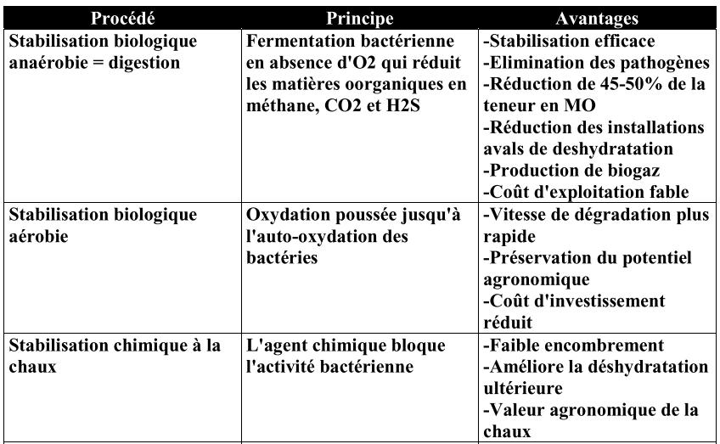

Slide 22
Merci pour votre attention
☺

